Slide 1

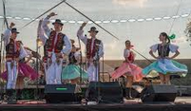
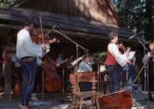
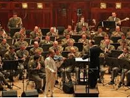
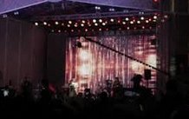
Etika společenských akcí
Tato přednáška byla vytvořena pro projekt„Rozvoj vzdělávání na Slezské univerzitě v Opavě“ Opavě
Pavlína Pellešová

Slide 2


Základní zásady společenského chování
Základní zásady společenského chování:
Slušnost - postoj člověka, jeho vnitřní ustrojení, kategorie etická. Základem slušnosti je úcta a ohleduplnost k bližním; zahrnuje i úctu k sobě samému. Slušnost život společnosti umožňuje, zdvořilost jej usnadňuje.
Zdvořilost - uvědomělý vnější výraz slušnosti, je nutné se naučit.
Taktní člověk vystupuje lidně a jistě, nikdy není nemile nápadný ani nebudí pohoršení.

Slide 3

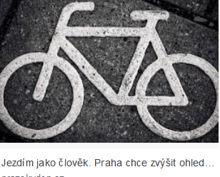
PRAVIDLA SPOLEČENSKÉHO CHOVÁNÍ
  Netaktnost – opak taktu, zdůrazňuje vlastní já, spíše monolog o sobě, netaktní je vynášení intimit, pomlouvání jiných,
  Ohleduplnost - přirozená vlastnost, tolerance,
  Úcta k lidem – ne přehnaná uctivost, projev lásky k lidem, vážíme si jednotlivce i všech,
  Estetičnost – důležitá při vytváření prvního dojmu, vliv na chování i projevy ve společnosti, protikladem je zanedbaný zevnějšek, odpudivé návyky.

Slide 4
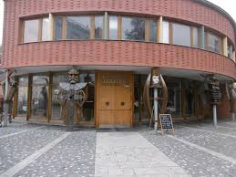
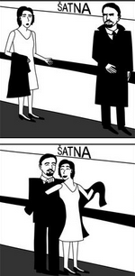
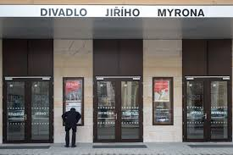
Základní zásady společenského chování - divadlo
smysl - umožnit nám a zároveň i ostatním návštěvníkům, co nejlépe tento zážitek vychutnat.
chodíme kvůli uměleckému zážitku, chodíme včas,
nerušíme svým příchodem ostatní,
společenské oblečení přizpůsobíme svému věku, společenskému postavení i druhu společenské akce,
v šatně pomáhá muž ženě, mladší staršímu,
protože jsme přišli včas, nemusíme se cpát ve frontě,
do sálu vstupuje vždy první muž, má lístky - dá uvaděčce,
do řady sedadel vstupuje zásadně první muž čelem k sedícím.

Slide 5
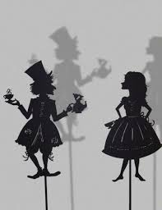
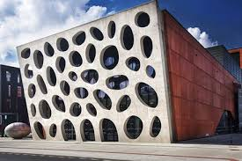
V divadle
Na divadelním programu nešetříme – informace rozšiřují náš kulturní obzor.
divadelní programy - unikátní publikace, originálním způsobem zpracovávají souvislosti.
Tělesný kontakt nemusí být každému příjemný - ohleduplný člověk jej zkrátí na minimum.
Na konci představení zatleskáme, když se nám nelíbilo, alespoň krátce.
Po skončení se nevrháme hned k šatnám - neslušné. Tlačí-li se nevychovaní návštěvnici, nejsme povinni vstávat a uvolňovat jim cestu.
https://www.ceskatelevize.cz/porady/1124997157-etiketa/204522161300012-etiketa-kino-divadlo-koncert/

Slide 6
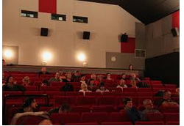
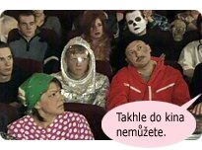
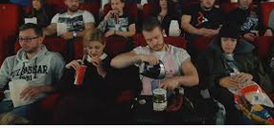
V kině
nejde o výjimečnou společenskou událost.
stačí oblečení běžné na veřejnosti.
v reakcích bychom se měli tlumit, nerušíme návštěvníky.
před každým představením vypneme mobilní telefon.
známé zdravíme nenápadně.
konzumujeme tiše.
je zdvořilé setrvat do konce závěrečných titulků.
Filmové premiéry - výjimečná příležitost, obvykle na pozvánky, proto společenské oblečení.
zásada - nežvýkáme.

Slide 7
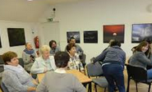

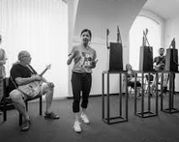
Na vernisáži
= slavnostní otevření výstavy uměleckých děl, slavnostní zahájení výstavy, otevření nové budovy, nové expozice, tj. slavnostní představení nějakého nového díla veřejnosti,
obvykle několik částí:
  proslov/y, prohlídky expozice,
  pohoštění - číše vína, malý raut.
může provázet i krátký umělecký program jako hudba, zpěv, recitace apod.
https://www.ceskatelevize.cz/porady/1124997157-etiketa/204522161300041-etiketa-vernisaz-a-spol/

Slide 8
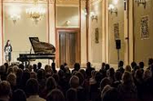
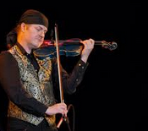
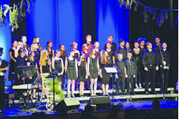
Na koncertě
obecné zásady jako pro divadlo.
vyvarujeme se jakýchkoli projevů během produkce.
nachlazeni, nemocní na koncert nechodíme.
bereme-li s sebou děti, musíme mít jistotu, že jsou opravdu slušně vychované a disciplinované a dokáží sedět v klidu.
na koncertě se tleská po provedení celého díla, ne po jednotlivých větách skladby.
Hluchoněmí tleskají tím, že otáčejí dlaněmi obou rukou.
Během děkovačky neodcházíme, je to nezdvořilé vůči těm kteří účinkovali.

Slide 9
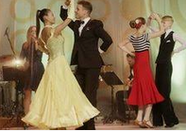
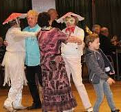
Na plese
je společenskou událostí i nejvyšší formou taneční zábavy.
na ples nejdeme, nemáme-li v úmyslu tančit; s tímto odhodláním tam může jít pouze gardedáma.
žena jde buď s větší společností nebo v doprovodu alespoň jedné další osoby; nejčastěji s partnerem, dívka s gardedámou.
sama se dáma může pokud se setká se známými,
žena, která přišla s partnerem, by měla odmítnout nabídky jiných mužů k tanci. Stačí věta -„Promiňte, jsem zadaná,“
přijmout pozvání k tanci může tehdy, jestliže jde o muže, kterého oba dva znají.

Slide 10
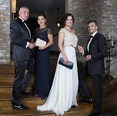
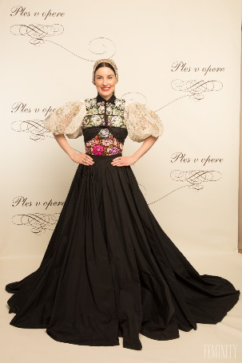
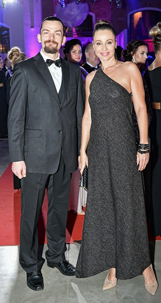
Oblečení na plese
zásadně večerní,
pro pány - povinný tmavý oblek,
při reprezentativních plesech - dáma vždy velkou večerní toaletu,
partner by měl mít frak, popř. smoking.
jdeme-li ve skupině, pak je povinností pánů požádat o tanec všechny dámy z tohoto okruhu.
své partnerce se věnuje nejvíce a nevyznamenáváme svou přízní některou z dalších dam.
https://feminity.zoznam.sk/c/899278/10-najkrajsich-rob-na-plese-v-opere-2017-rozpravkova-tamara-heribanova-ci-povabna-herecka-zuzana-maurery

Slide 11
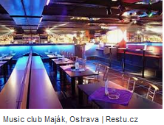
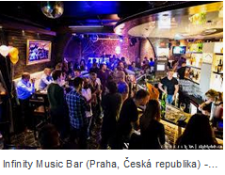
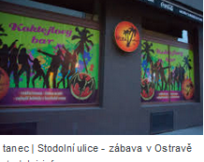
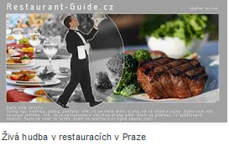
Taneční bary, vinárny
k tanci hraje menší skupina hudebníků či reprodukovaná hudba,
cílem je dobře se pobavit a uvolnit,
oblečení volíme dle dané akce.

Slide 12

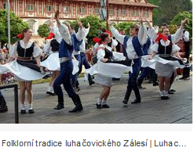


Taneční zábavy lidového rázu
určeny pro širokou veřejnost za účelem tance, zábavy,
bývá zde i tombola,
kapela hraje i směsi různých tanců, i na přání hostů,
zúčastnění přicházejí ve většině případů na uvedenou dobu zahájení, odcházejí v pozdních nočních hodinách.

Slide 13
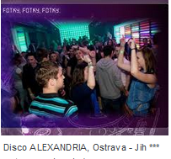

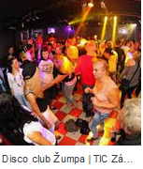
Diskotéky
druh taneční zábavy určený především pro mladší veřejnost,
podle svého vkusu si volte oblečení,
vše záleží také na druhu odehrávané hudby,
tanec nemá předepsané kreace, všichni tančí dle vlastních pocitů.

Slide 14
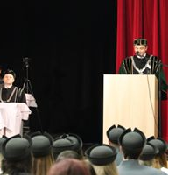
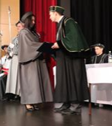
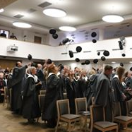
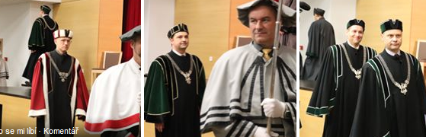
Na promocích
latinského promotio, od pro - moveo, postrčit, podpořit.
= slavnostní předání diplomů, završuje univerzitní studium nebo akademické či vědecké tituly.
mimořádná rodinná událost a společenské akce.
místo konají je v nejhonosnějších sálech univerzit.
v sálech diváky tvoří příbuzní a známí, kteří vstupují do místnosti jako první.
akademičtí funkcionáři odchází v opačném pořadí než přicházeli (první odchází rektor, poslední absolventi).
https://www.ceskatelevize.cz/porady/1124997157-etiketa/204522161300036-etiketa-promoce/

Slide 15
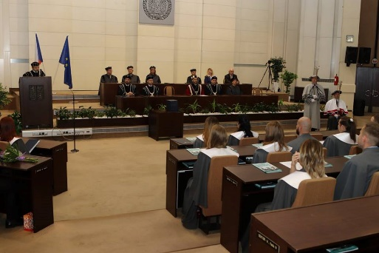
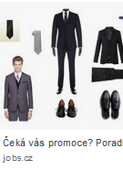
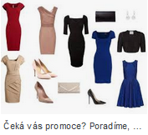
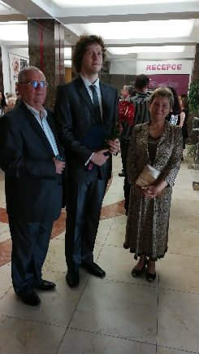
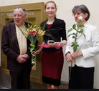
Na promocích - oblečení
akademičtí funkcionáři, rektor, protektoři, děkani, profesoři, pedagogové jsou oděni do taláru.
pro pány je vhodný tmavý oblek, světlá košile, kravata.
oblečení dam odpovídá obleku muže.
Blahopřání rodiny a známých probíhá až po skončení ceremoniálu a mimo slavnostní aulu.
vhodný dárek je květina.
hodí se uspořádat slavnostní oběd.

Slide 16

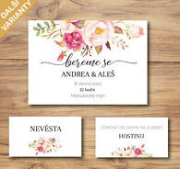

Na svatební hostině
Pozvánka na svatbu – každý host by měl obdržet písemné pozvání na svatbu či svatební hostinu – vhodné - poštovní pozvánka: buď pouze pozvánka na svatbu nebo pozvánka na svatbu a kartička s pozvánkou ke svatebnímu stolu.
K oznámení by měla být připojena poznámka a potvrzení o účasti.
https://www.fler.cz/zbozi?where=zbozi&search=pozv%C3%A1nka+na+svatbu&sort=a

Slide 17
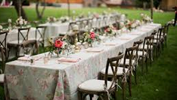
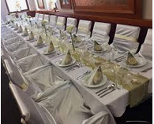
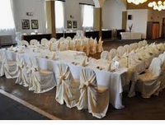
Na svatební hostině
novomanželé by měli sedět v čele stolu (nevěsta po pravici ženicha),
vedle Vás sedí rodiče partnera.
Vedle rodičů sedí svědkové, svědkyně po levé ruce nevěstina otce, svědek na opačné straně stolu.
hosty posadíme podle jejich společenské důležitosti - pravidlo, společensky významnější jsou příbuzní, potom přátelé a pravidlo střídání pohlaví. Hosté tedy sedí v pořadí žena - muž - žena - muž...

Slide 18
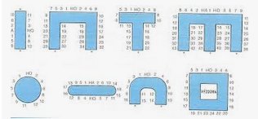
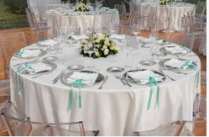
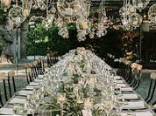
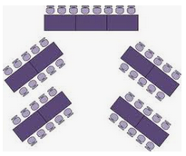
Na svatební hostině

Slide 19
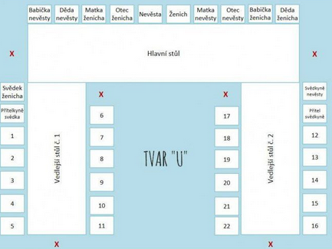

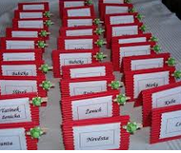
Na svatební hostině – stoly do U

Slide 20
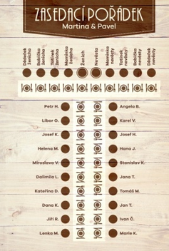

Na svatební hostině - uspořádání do tvaru T
Nejčestnější místo je na spojnici obou ramének,
uprostřed krátké strany, která by v optimálním případě měla být naproti vchodu,
rozsazení hostů dle…..

Slide 21



